Slide 1


南博
律所
新南博——
如何博观而约取·厚积而薄发

Slide 2


目录
1
如何理解律所的“新”
2
从科研中突破“新”
3
从实践中克服“新”

Slide 3

第一部分
1
如何理解律所的“新”

Slide 4
第二部分
2
从科研中突破“新”

Slide 5
——从科研中突破 “新”
类 别 |  |  |  | 内 容
科 研 工 作 |  |  | 研究项目（课题） | 科学研究、教学研究和其他研究类项目
 |  |  | 科研成果 | 论文、著作、研究报告、艺术体育专项成果等
 |  |  | 知识产权与成果转化 | 专利、软件和音乐美术舞蹈剧作著作权、标准和规范类
 |  |  | 学术交流 | 我所主办或律师们参加的学术讲座、报告会等

Slide 6
——从科研中突破 “新”
（一）人文社科类科研项目
类 别 |  |  | 阶 段 | 内 容
纵 向 项 目 | 国家级 | 重大项目 | 申报 立项 在研 结项 | 1.国家级一般项目指国家社会科学基金及其单列学科的年度项目、后期资助项目、中华学术外译项目等； 2.国家级其他项目指国家社会科学基金的专项任务课题以及特别委托项目的子课题或年度课题等。
 |  | 重点项目
 |  | 一般项目
 |  | 其他项目
 | 省部级 | 重大项目 |  | 1.国家各部委一般项目指教育部人文社会科学研究规划基金、青年基金、后期资助项目或其他国家部委的一般课题； 2.国家各部委其他项目指教育部人文社会科学研究专项任务项目或其他国家部委的专项任务课题等。 3.省级重点项目指省哲学社会科学工作办或省社科联的重点课题； 4.省级一般项目指省哲学社会科学工作办或省社科联的一般课题； 5.省级其他项目指省哲学社会科学工作办、省社科联的后期资助项目、专项任务课题及培育项目和省教科院教育科学规划重点项目。
 |  | 重点项目
 |  | 一般项目
 |  | 其他项目
 | 厅级 | 重大项目 |  | 1.厅级重大项目指省教育厅省院省校教育合作中的人文社会科学研究项目； 2.厅级重点项目指省教育厅科学研究基金特别委托项目和省教科院教育科学规划一般课题； 3.厅级一般项目指省教育厅科学研究基金的一般项目、专项项目和中国民办教育协会年度规划项目。
 |  | 重点项目
 |  | 一般项目
横向项目 |  | 1.企事业单位委托的各类科技开发、技术服务、科学研究等方面的项目 2.教育部产学合作协同育人项目、教育部供需对接就业育人项目

Slide 7
——从科研中突破 “新”
文汇报/2024年/8月/24日/第005版综合
上海首创，博士后科研项目设进律所
本报记者唐玮婕
浦东新区近日发布“2024年首批博士后创新实践基地(法律类)科研项目榜单”,3家头部律师事务所，共有6个申报项目成功立项，并公开招聘优秀的法学博士生前来“揭榜挂帅”。
把博士后科研项目设在律所里，这在上海属于首创。浦东新区司法局党组书记、局长黄爱武表示，这“从0到1”的制度创新，是引领区加码吸引培育高端法治人才的突破之举，有望源源不断地聚高端法治人才而用之。
今年1月，浦东新区司法局推动复旦大学、上海交通大学、中国政法大学、华东政法大学、上海财经大学5所高校与浦东10家律师事务所达成法学博士后创新实践基地合作意向，并分批指导律师事务所申报博士后科研项目。
此次公布的首批博士后创新实践基地入驻单位共有3家律师事务所，分别是上海市锦天城律师事务所、上海中联律师事务所、北京德和衡(上海)律师事务所。相关的研究也与引领区的产业发展高度契合，涉及科技创新型企业的法律风险、集成电路行业的合规政策、资本市场中介机构的法律责任等。
黄爱武透露，下一步将推动更多律师事务所积极申报入驻浦东新区博士后创新实践基地，并以此为平台，以科研项目为抓手，以人才引育为导向，充分发挥博士后制度聚集高层次人才、推动产学研深度融合的优势，向海内外高端法律人才发出橄榄枝，共聚浦东，为服务保障引领区建设贡献法治力量。

Slide 8
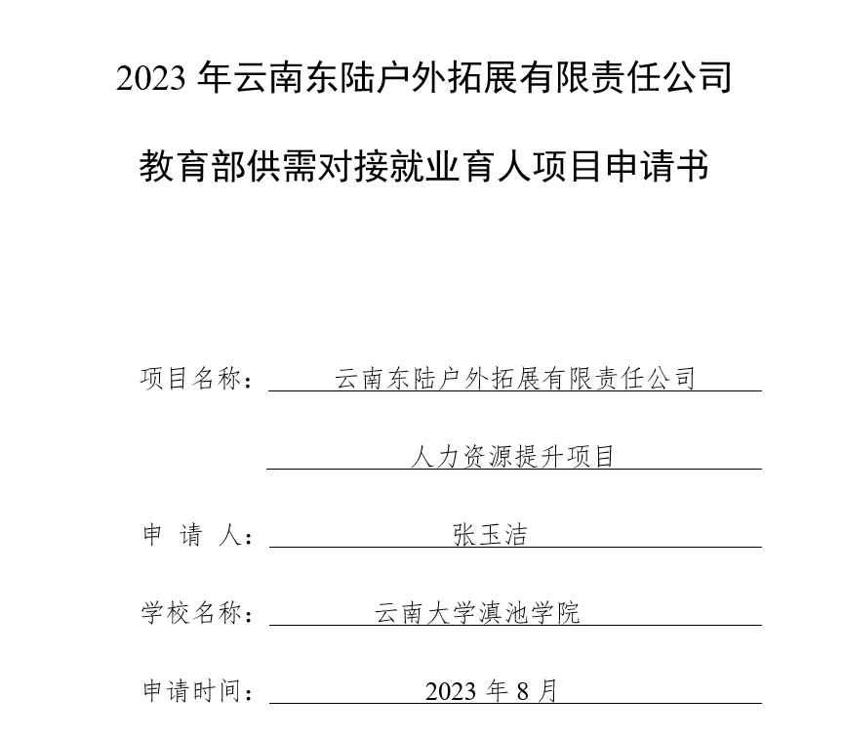
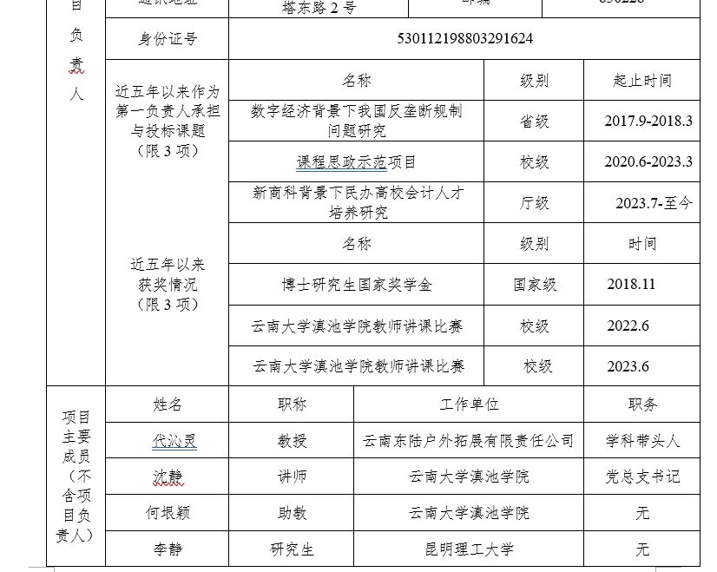
——从科研中突破 “新”

Slide 9
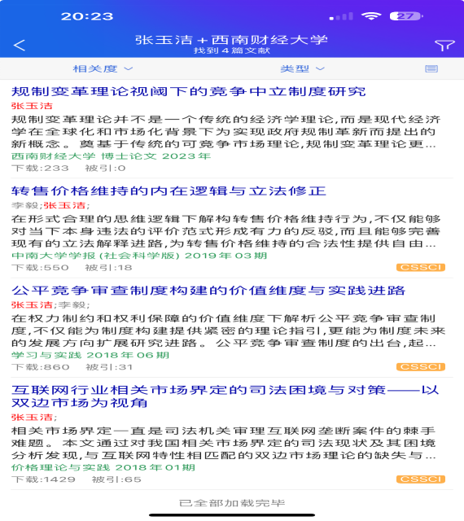
——从科研中突破 “新”
（二）论文成果
类 别
CSSCI源刊刊载的论文；《人民日报》和《光明日报》理论版文章（3000字以上）
SSCI、SCI、A&HCI四区期刊刊载的论文；EI（JA）、CSCD期刊刊载的论文
中文核心期刊、CSSCI扩展版期刊、CSSCI来源集刊刊载的论文
EI、CPCI、ESCI、科技核心期刊刊载的论文
能在知网、万方、维普任一数据库首页检索到的、公开发表的学术论文

Slide 10
——从科研中突破 “新”
（三）著作类成果
类 别 | 出版社级别
专著 | 一级出版社 二级出版社 三级出版社
编著、教材
时间 | 名称（题目） | 出版单位 | 本人承担部分
2022年5月 | 经济法理论研究 | 中华工商联合出版社 | 副主编：第六章、第七章
2023年6月 | 财务管理与会计信息化研究 | 中国出版集团现代 出版社 | 副主编：第五章、第六章

Slide 11
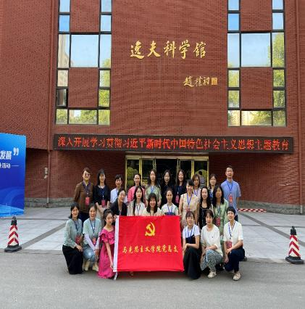
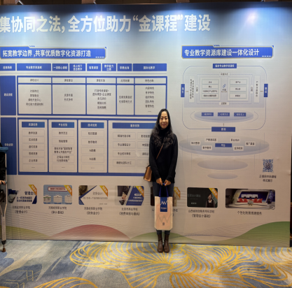
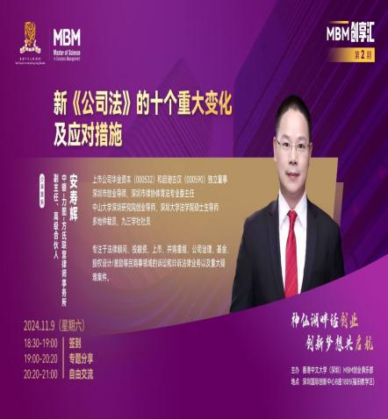
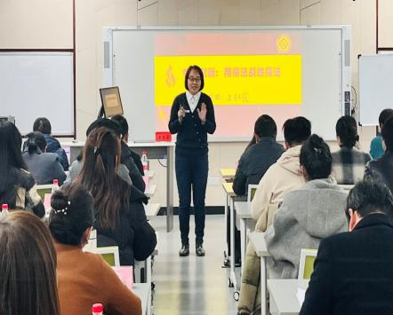
——从科研中突破 “新”
（四）学术交流

Slide 12
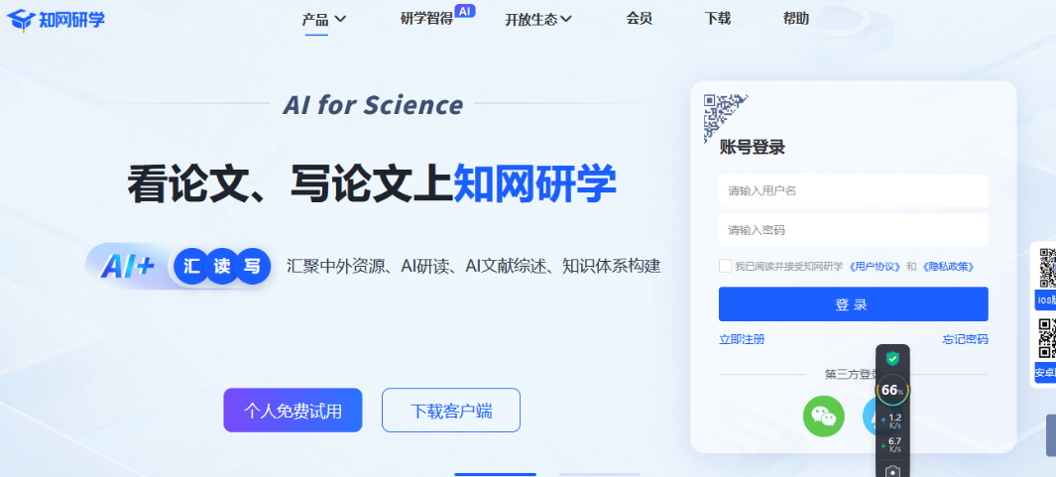
——从科研中突破 “新”
网址：x.cnki.net

Slide 13
第三部分
3
从实践中克服“新”

Slide 14
——从实践中克服 “新”
如何快速提升青年律师的实务技能？
1.诉讼法律检索快速查找指引—检索工具的选择、检索问题的定位、检索关键词的挑取、检索结果的快
速判断、检索报告的制作
2.法律尽职调查实战的掌握—尽职调查的依据与功能、尽调的门类、流程和准备工作、一般性法律尽调
的关注重点（主体和历史沿革、控股股东以及实际控制人情况、主营业
务、资产、担保情况以及财政补贴等）
3.诉讼文书的撰写
4.合同审查的思维逻辑和具体方法
5.民商事庭审的要点与技巧——庭前准备（事实梳理与诉讼策略）、正式开庭（法庭调查与法庭辩论）、
庭后沟通（法律文书与法官沟通）

Slide 15
南博
律所
感谢支持
Thanks

